Slide 1

Sistema de Custos dos Serviços Públicos do Estado de São Paulo (SCSP)
Governo do Estado de São Paulo
Secretaria da Fazenda

Slide 2

Por que implantar um sistema de custos públicos?
• Prover informações gerenciais para subsidiar a tomada de decisões
• Disponibilizar aos gestores ferramenta que permita melhorar a
gestão da sua unidade
• Propiciar comparações entre os custos dos serviços prestados pelas
entidades públicas de mesma natureza
• Apoiar, com dados, a formulação do plano plurianual, proposta
orçamentária e planos setoriais, trazendo realismo e maior precisão
às projeções financeiras
• Disponibilizar informações à sociedade do custo de cada serviço
prestado de forma clara e transparente
Secretaria da Fazenda

Slide 3
Círculo Virtuoso
Aprimoramento
da informação
de custos
Melhoria da
avaliação e
controle do
gasto público
Aprimoramento
do processo
orçamentário
Fortalecimento
do orçamento e
da contabilidade
Círculo
virtuoso do
orçamento e
da contabilidade
Fonte: Apresentação de Paulo Henrique Feijó no Seminário de Informação de Custos na Administração Pública Federal
Secretaria da Fazenda

Slide 4
Porque é difícil calcular custos públicos
Há muitos métodos e muito debate sobre a forma de calcular custos, com poucas experiências práticas
Contabilidade governamental ainda não aplica, em sua plenitude, o regime de competência, com preponderância do controle orçamentário em detrimento do patrimonial
Atendimento à demanda por serviços públicos é obrigatória, independentemente do custo
Exige uma grande quantidade de informações financeiras e não financeiras
Tradição de elaborar o orçamento com base em insumos e não por resultados
Secretaria da Fazenda

Slide 5
Mudança Cultural
Orçamento
Foco nos resultados
Orçamento
Foco nos insumos
O uso da informação de custos depende de mudança cultural e
aprofundamento de modelo de gestão voltado para resultados
Secretaria da Fazenda

Slide 6
Parceiros do Projeto SCSP
Consultoria FIPE (Financiamento BID - PROFISCO) – até 2014
Escopo do trabalho dividido em três blocos:
Cooperação técnica do FMI
Pesquisa e Desenvolvimento;
Seminário e Treinamento;
Documentos e Estudos de Casos.
Secretaria da Fazenda

Slide 7
Marco Legal do SCSP e OPr
Decreto nº 56.289, de 15 de outubro de 2010
Comissão de Supervisão do Sistema de Custos dos Serviços Públicos: Fazenda, Planejamento e Gestão Pública
Decreto nº 57.958, de 05 de abril de 2012
Comissão de Supervisão para Implantação do Orçamento por Resultados: Planejamento, Fazenda e Gestão Pública
Secretaria da Fazenda

Slide 8
Desafios do desenvolvimento do Sistema de Custos Públicos
Identificar uma metodologia útil e factível
Seja replicável e sustentável
Tenha credibilidade e aceitação
Seja usado na tomada de decisão em diversos níveis gerenciais
Ser um instrumento útil ao exercício da prestação de contas
Secretaria da Fazenda

Slide 9
Breve Histórico
2011 - 2012
2013 - 2016
Capacitação de 260 Servidores da SAP (98 já capacitados)
Edição do Guia de Implementação
Conclusão desenvolvimento 1ª Fase: Administração Penitenciária, Educação, F.CASA
Implantação 1ª Versão do SCSP (PRODESP)
Prova de Conceito SCSP (Especificação, Desenho de Processos, Construção do BI)
Relatórios Preliminares (Excel, Access)
Especificação Funcional
Modelagem - 4 Pilotos Working Papers
Metodologia (Modelo Conceitual)
Notas Técnicas/ Análise de Alternativas
Pesquisas, Estudos, Seminário Anual
Secretaria da Fazenda

Slide 10
Definições para o Modelo de Custos do Estado de São Paulo
O sistema de custos dos serviços públicos do Estado de São Paulo objetiva calcular o custo do serviço prestado, em nível de centro de custo (hospital, escola, unidade prisional etc.), usando método padronizado para todo o Estado de custeio direto, buscando os dados nos sistemas corporativos já existentes (como o SIAFEM)
Secretaria da Fazenda

Slide 11
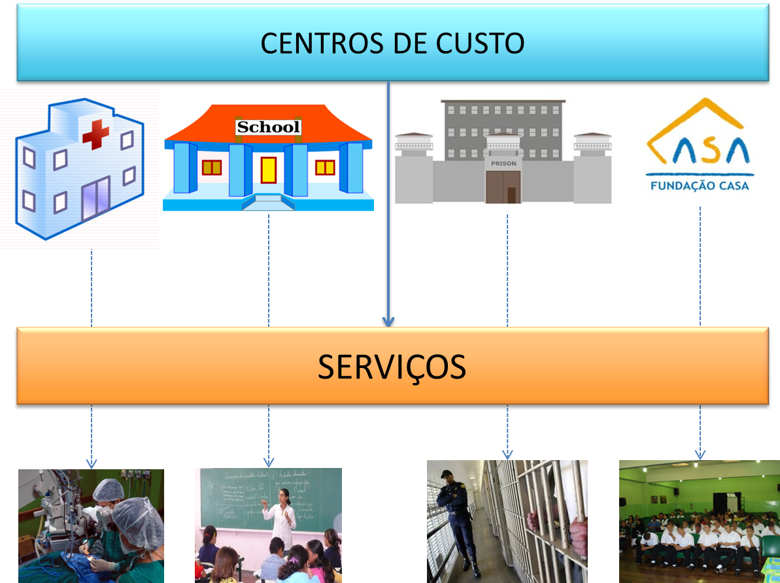
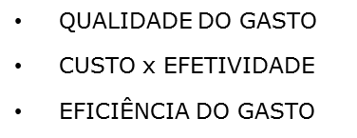
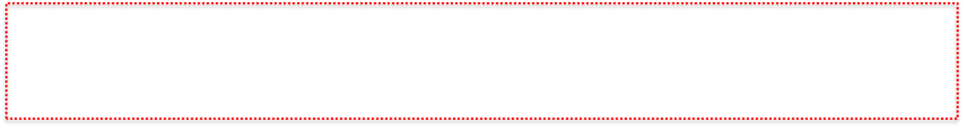
Inovação Proposta pelo Projeto
Secretaria da Fazenda

Slide 12
Matriz de Serviço - Secretaria da Educação
Modelo de Custo – Secretaria da Educação
Objetos de Custo
Serviços
Nível 0
Nível 1
Nível 2
Nível 3
Nível 4
Secretaria Estadual de Educação
Unidades de Ensino
Atendimento à Educação Básica
Ensino
Ensino Fundamental
Detalhamento: Serviços, Programas, Projetos, Convênios,
Funções
Ensino Médio
Atendimento ao Aluno
Atendimento à Escola
Parceria com a Sociedade Civil
Serviços Administrativos e de Apoio das Unidades
Serviços Corporativos e Administrativos Gerais da Entidade
Secretaria da Fazenda

Slide 13
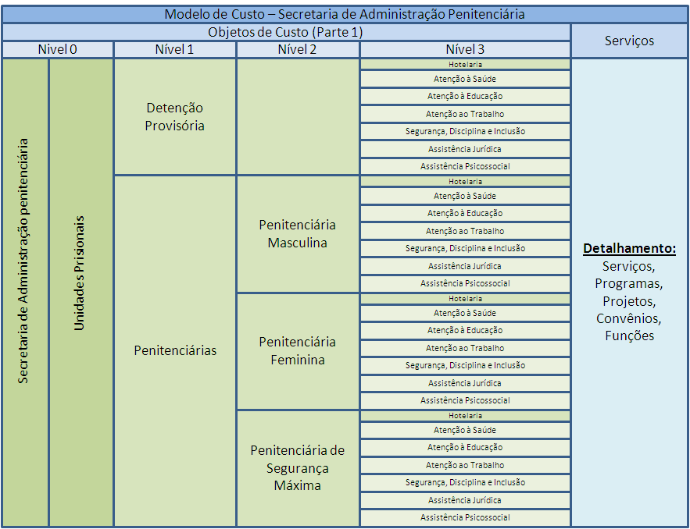
Matriz de Serviço - Secretaria Adm. Penitenciária
Secretaria da Fazenda

Slide 14
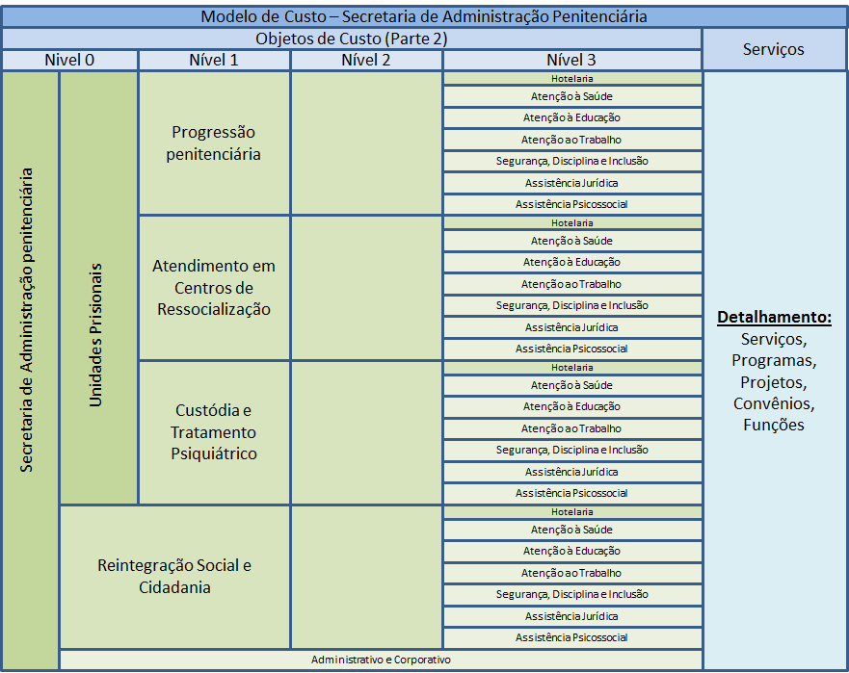
Matriz de Serviço - Secretaria Adm. Penitenciária
Secretaria da Fazenda

Slide 15
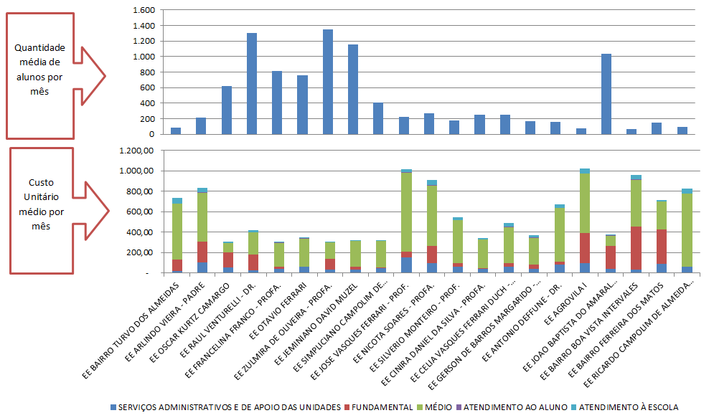
Comparativo do custo unitário por serviço com a quantidade de alunos (Diretoria de Itapeva).
Secretaria da Fazenda

Slide 16
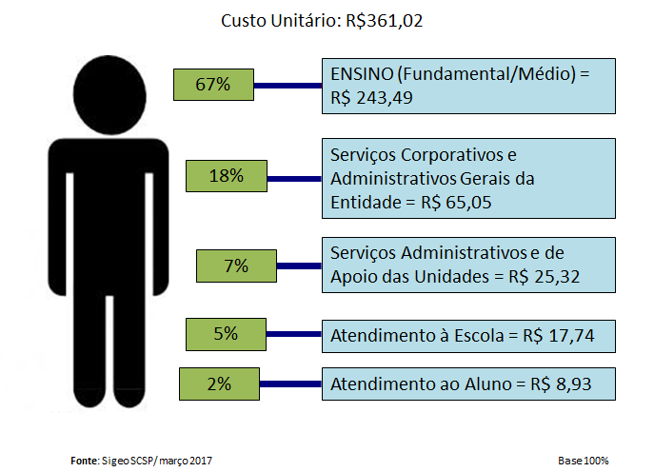
Custo médio mensal por aluno em 2016
Secretaria da Fazenda

Slide 17
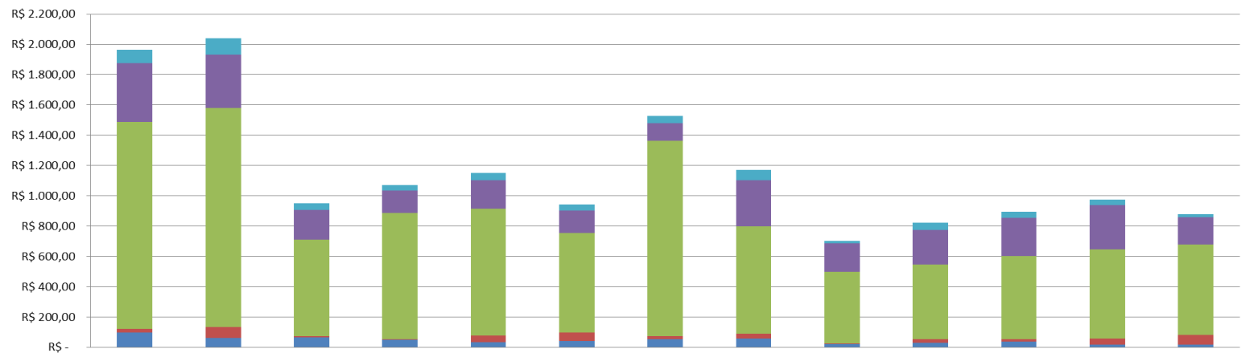
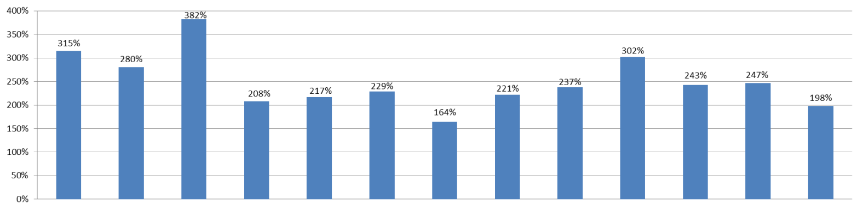
Unidades Prisionais da Região Central do Estado
R$ 1.966
R$ 2.042
Custo do Preso por Penitenciária Masculina – Média Mensal por Serviços – Dez/2014
R$ 1.526
R$ 1.072
R$ 1.150
R$ 1.169
R$ 949
R$ 944
R$ 824
R$ 896
R$ 974
R$ 876
R$ 703
Taxa de Ocupação por Penitenciária Masculina – Dez/2014
Secretaria da Fazenda

Slide 18
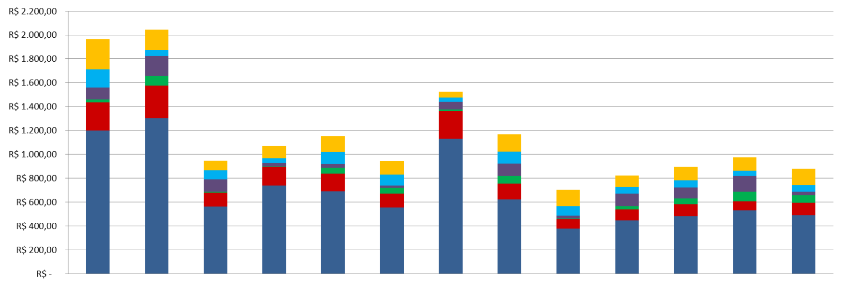
Unidades Prisionais da Região Central do Estado
R$ 1.967
R$ 2.042
Custo do Preso por Penitenciária Masculina – Média Mensal por Recurso – Dez/2014
R$ 1.526
R$ 1.072
R$ 1.150
R$ 1.168
R$ 949
R$ 944
R$ 896
R$ 974
R$ 879
R$ 702
R$ 824
Taxa de Ocupação por Penitenciária Masculina – Dez/2014

Slide 19
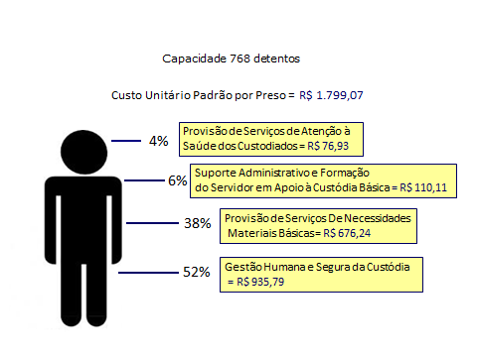
Custo Padrão Penitenciária Masculina
Secretaria da Fazenda

Slide 20
Equipe de Custos scsp_custos@fazenda.sp.gov.br
Governo do Estado de São Paulo
Secretaria da Fazenda

